Slide 1

Universidad Autónoma del Estado de México
Facultad de Contaduría y Administración
PE: Licenciatura en Informática Administrativa
UA: Comunicación entre computadoras 1
Semestre: Séptimo
Periodo: 2018ª
Autor: Dr. en A. Juan Carlos Montes de Oca López jcmontesdeocal@uaemex.mx

Slide 2

Facultad de Contaduría y Administración
Guión explicativo
El presente material tiene como finalidad introducir al lector en el ámbito de las comunicaciones y redes computacionales, constituyendo el fundamento para la implementación y administración de los sistemas de comunicación en una organización.
Se abordan los conceptos fundamentales de las redes, desde el concepto, los principales elementos, dispositivos, medios de transmisión y protocolos que utilizamos en las redes. Además, se describen las características, diferencias y usos que tienen las redes LAN y WAN. Dichas redes surgen de la clasificación general cuyo criterio es el alcance o extensión geográfica que ocupan. La Red de Area Local (LAN) es la más utilizada ya que se tiene en hogares, café internet, edificios y pequeñas empresas situadas físicamente en espacios no tan extensos; por su parte, las redes de Área Amplia (WAN) hacen referencia a extensiones geográficas que incluso pueden llegar a ser mundiales.
Este material presenta las diferentes clasificaciones de las redes. Se recomienda que junto con el docente, los estudiantes consulten las fuentes de información.

Slide 3
Unidad de competencia I
Conceptos fundamentales y
clasificaciones de redes

Slide 4
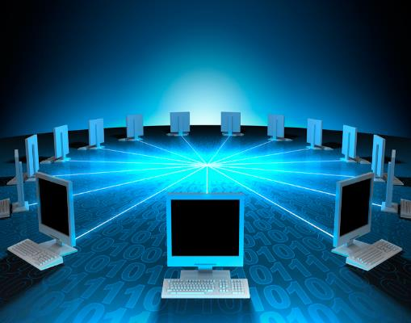
Facultad de Contaduría y Administración
¿Qué es una red?
Es un conjunto de dispositivos electrónicos (computadoras, Tablet, impresoras, teléfonos, etc.) conectados entre si a través de diferentes medios de transmisión (cables e inalámbricos) con la finalidad de compartir servicios (correo, chat, páginas web, etc.) y recursos (archivos, impresoras, etc.)

Slide 5
Facultad de Contaduría y Administración
Clasificaciones de las redes: Por su extensión geográfica.
Las redes se pueden clasificar de acuerdo a su extensión geográfica, de la siguiente manera:
PAN (Personal Area Network) o red de área personal: En esta red, los dispositivos solo los utiliza 1 persona. Su alcance es de apenas algunos metros.
LAN (Local Area Network) o Red de Área Local: utilizada en casas, edificios y empresas con un alcance no mayor a 1 km.

Slide 6
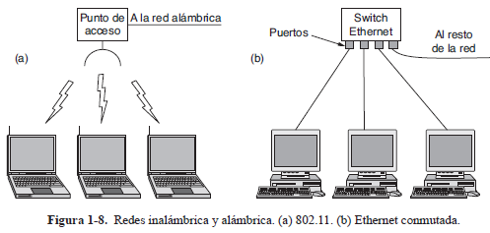
Facultad de Contaduría y Administración
Clasificaciones de las redes: Por su extensión geográfica.
WLAN (Wireless Local Area Network) o Red de Área Local Inalámbrica: Esta red se comunica por medios de transmisión inalámbricos, al ser una red LAN, también su alcance es limitado a 1km.
<-WLAN
LAN->

Slide 7

Facultad de Contaduría y Administración
Clasificaciones de las redes: Por su extensión geográfica.
MAN (Metropolitan Area Network) o Red de Área Metropolitana: Redes de alta velocidad, su rango de cobertura va mas allá de una escuela o edificio. Interconecta redes LAN con un alcance de 50 km o el equivalente a una Ciudad.
WAN (Wide Area Network) o Red de Área Amplia: Es la red mas extensa, su alcance es muy amplio, tiene cobertura entre continentes, suele utilizar fibra óptica, satélites, etc.
WAN

Slide 8
Facultad de Contaduría y Administración
Clasificaciones de las redes: Por su topología.
La topología se refiere a la forma de la red. Puede ser de dos tipos:
Topología física: Es la forma en la que se conectan los dispositivos de manera física.
Topología lógica: Es la forma en la que se transmiten los datos entre los dispositivos.
Revisaremos todas las topologías; sin embargo, las más utilizadas en redes LAN son:
Física: Estrella Lógica: Bus

Slide 9
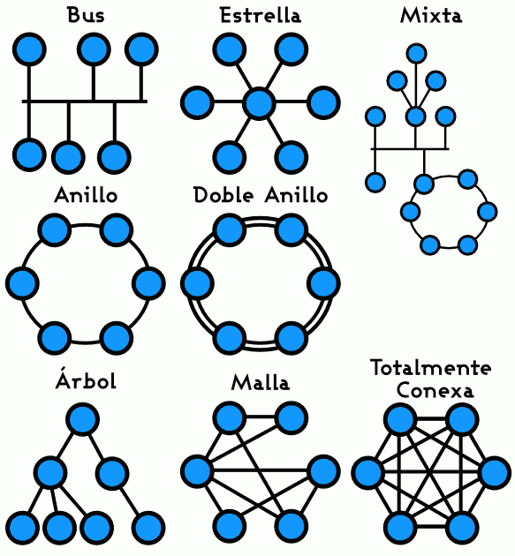
Facultad de Contaduría y Administración
Clasificaciones de las redes: Por su topología.
ANILLO: Todos los dispositivos se unen en forma de circulo y utilizando un cable en común. La señal se mueve en un solo sentido. De igual manera, puede utilizarse un doble anillo.
ESTRELLA: Los dispositivos están conectados por medio de un punto en el centro, regularmente se trata de un switch.

Slide 10
Facultad de Contaduría y Administración
Clasificaciones de las redes: Topología.
BUS: Los dispositivos se conectan por un solo segmento de medio de transmisión.
ARBOL: Este tipo de red tiene la forma de un árbol en como conecta los dispositivos, un ejemplo muy claro puede ser como una compañía de tv por cable arma sus redes.
TOTALMENTE CONEXA: Como su nombre lo indica, cada uno de los dispositivos esta conectado con todos los demás.
MIXTA: Esta red puede tener combinaciones de diversas topologías, estrella y anillo, bus y estrella, etc.

Slide 11
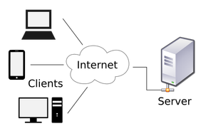
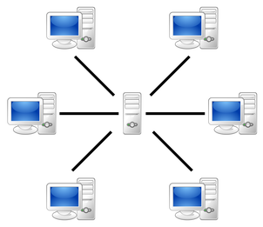
Facultad de Contaduría y Administración
Clasificaciones de las redes: Relación funcional.
Las redes se pueden clasificar de acuerdo a su relación funcional, de la siguiente manera:
CLIENTE / SERVIDOR: En este caso, todos los dispositivos llamados “clientes” toman/utilizan la información y/o aplicaciones contenidas en el servidor, cabe mencionar, que los “clientes” no pueden fungir como servidores.
P2P (Peer to Peer): Aqui se comparte información entre varios dispositivos sin necesidad de un servidor, y entre todos pueden transferir la información de un dispositivo a otro.

Slide 12
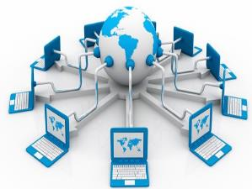
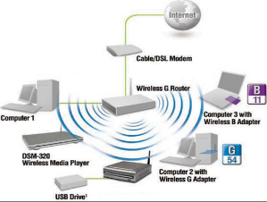
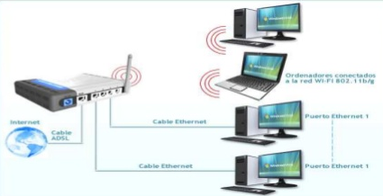
Facultad de Contaduría y Administración
Clasificaciones de las redes: Medio de transmisión que utilizan.
Las redes se pueden clasificar de acuerdo a su medio de transmisión, de la siguiente manera:
REDES ALAMBRICAS: Su conexión se realiza por medio de cables, ya sea par trenzado, coaxial, fibra óptica, etc.
REDES MIXTAS: Conectadas por cables y también inalambricamente.
REDES INALAMBRICAS: Se comunican de por medio de ondas electromagneticas.

Slide 13
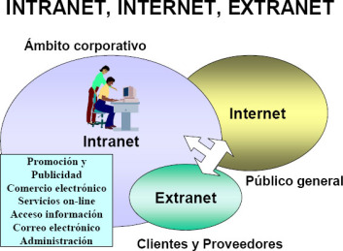
Facultad de Contaduría y Administración
Clasificaciones de las redes: Alcance de los servicios.
Los servicios de red tienen diferente alcances:
Intranet: Servicios limitados a los dispositivos internos de la Organización, no es posible acceder a los servicios desde fuera.
Extranet: Servicios que se comparten con dispositivos externos a la Organización, como los de clients y proveedores.

Slide 14
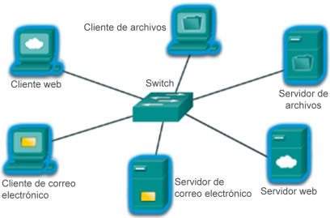
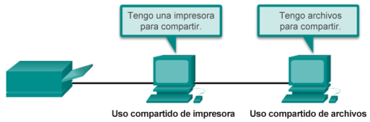
Facultad de Contaduría y Administración
Redes actuales
Redes de muchos tamaños y formas
  Redes domésticas/de oficinas pequeñas
  Redes medianas a grandes
  La red mundial
Servidores y clientes en la red
  Los clientes solicitan y muestran información
  Los servidores proporcionan información a otros dispositivos en la red
Comunicación de igual entre pares
  Las computadoras pueden ser servidor
  y cliente al mismo tiempo.
  ¿Cuáles son las ventajas?
  ¿Cuáles son las desventajas?
Notes:
1.1 – Conectados globalmente
1.1.2 – Aprovisionamiento de recursos en una red

Slide 15
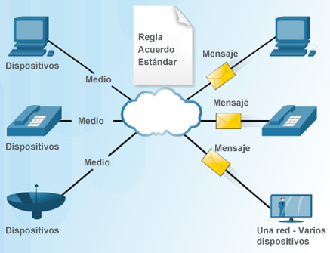
Facultad de Contaduría y Administración
Redes actuales – redes convergentes
  Capacidad de transmitir datos, voz y video por la misma infraestructura de red
Notes:
1.3 – La red como plataforma
1.3.1 – Redes convergentes

Slide 16
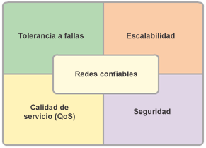
Facultad de Contaduría y Administración
Redes confiables – Arquitectura de red
  Características básicas de la arquitectura de red:
  Tolerancia a fallas
  Escalabilidad
  Calidad de servicio (QoS)
  Seguridad
Notes:
1.3 – La red como plataforma
1.3.1 – Redes convergentes

Slide 17
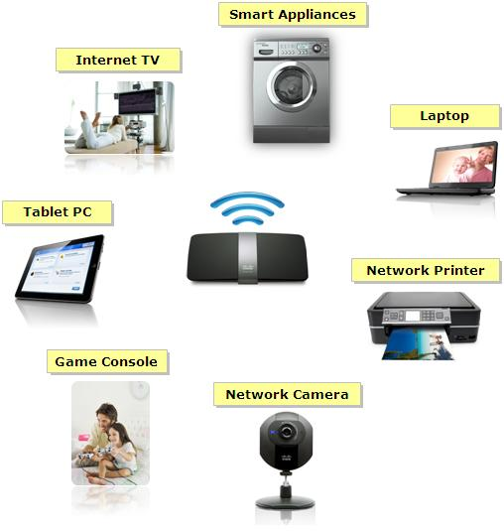
Facultad de Contaduría y Administración
Componentes básicos de la red
Dispositivos finales
  El origen o el destino de un mensaje
  Computadora, tablet, smartphone, cámara IP, impresora, smartwatch, smartTV, consola de videojuegos, cajero automático y cualquier dispositivo inteligente como lavadoras o refrigeradores.
Dispositivos de red intermedios
  Conectan los dispositivos finales a la red
  Aseguran flujos de datos a través de la red
  Proporcionan conectividad
  Conectan varias redes LAN para formar una interconexión de redes.
Notes:
1.2 – LAN, WAN e Internet
1.2.1 – Componentes de red

Slide 18
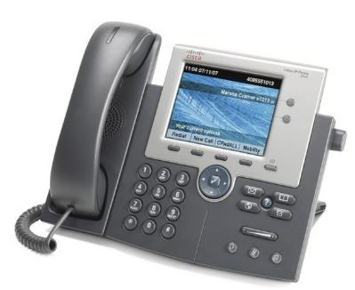
Facultad de Contaduría y Administración
Dispositivos finales de red
Teléfono VoIP
Un ejemplo de dispositivo de red no tan convencional es el teléfono que se conecta a la red de datos.
La telefonía IP reúne la transmisión de voz y de datos, esto posibilita utilizar redes informáticas para realizar llamadas telefónicas.
Red convergente o red multiservicios, ya que desarrolla una única red encargada de cursar todo tipo de comunicación, ya sea de voz, datos o video.
Cuenta con interoperatividad con las redes telefónicas tradicionales.

Slide 19
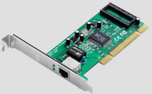
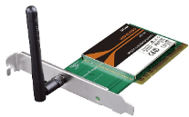
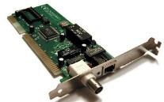
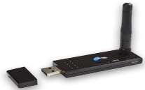
Facultad de Contaduría y Administración
Dispositivos finales
Tarjeta de Red
La tarjeta de red (NIC) conecta físicamente el dispositivo final a la red. Utilizan un identificador único: MAC, que es una dirección física de red.
Debido a que todos los accesos a red se realizan a través de ella, se debe utilizar una tarjeta rápida para tener comunicaciones fluidas.
Actualmente ya existen tarjetas USB, las cuales podemos conectar como cualquier dispositivo USB.
Existen tarjetas de red Ethernet, WiFi o coaxiales, aunque estas ultimas ya son obsoletas.

Slide 20
Facultad de Contaduría y Administración
Dispositivos intermedios de red
Es un aparato que permite conectar dispositivos finales a una red y/o conectar redes entre ellas.
Realizan funciones específicas sobre la red, por ejemplo: enrutamiento lógico y/o físico, multiplexación y demultiplexación de la red, permitir la escalabilidad de la red, mejorar el rendimiento, segmentar la red e incluso se encargan de la seguridad.
Nos permiten detectar problemas en la red fácilmente, permitiendo su administración y configuración.

Slide 21
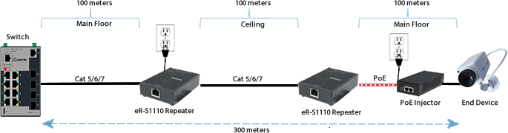
Facultad de Contaduría y Administración
Dispositivos intermedios de red
Repetidor
Trabaja en la Capa Física el Modelo OSI.
Su función principal es aumentar el alcance de la red ampliando y limpiando la señal.
Agregar un nodo más a la red implica que la señal que viaja por esta se atenúa (pierde potencia), entonces el repetidor amplía la señal y permite más nodos por red.
No realizan filtrado de paquetes ni direccionamiento.
Solo trabajan con señales eléctricas.

Slide 22
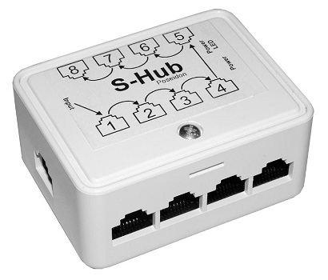
Facultad de Contaduría y Administración
Dispositivos intermedios de red
Hubs
Trabaja en la Capa Física el Modelo OSI.
Es un tipo de repetidor que constituye el elemento central de la red, ya que es un repetidor multipuerta, lo que le permite multiplexar la red, esto significa, combinar dos o más canales de información en un solo medio de transmisión.
Al ser un repetidor, el hub también amplifica la señal, no realiza filtrado alguno, propaga la señal por la red y no utiliza definición de circuitos.
Son utilizados como punto de concentración.
Al no realizar filtrado, los frames que llegan al hub por alguna puerta son enviados por broadcast a las demás puertas.
Si la red tiene solamente hubs, se producirán colisiones cuando más de un usuario intente transmitir al mismo tiempo (dominio de colisión).

Slide 23
Facultad de Contaduría y Administración
Dispositivos intermedios de red
Bridges
Trabaja en la Capa de Enlace, ya que realizan filtrado con respecto a las direcciones físicas el Modelo OSI.
Eliminan el tráfico innecesario y dividen la red en segmentos, esto lo hacen filtrando mediante la dirección física MAC (Media Access Control).
Analizan los paquetes que llegan, y los despachan o eliminan según su dirección física.
Manejan el tráfico de paquetes entre segmentos de red, controlan los mensajes broadcast y mantienen las tablas de direcciones MAC, para administrar el tráfico por sus puertas.

Slide 24
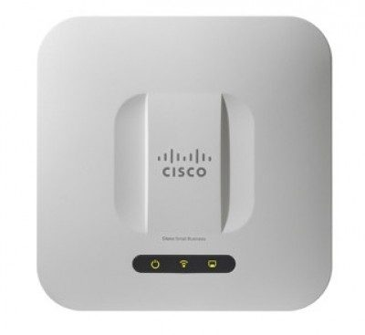
Facultad de Contaduría y Administración
Dispositivos intermedios de red
Access Point (Puntos de acceso inalámbricos)
Proporcionan conectividad inalámbrica a través de la tecnología WiFi (IEEE 802.11).
Facilitan la conexión de varios dispositivos cliente sin la necesidad de un cable (mayor portabilidad del equipo).
Los AP también puede conectarse a una red cableada, y puede transmitir datos entre los dispositivos conectados a la red cableada y los dispositivos inalámbricos.

Slide 25
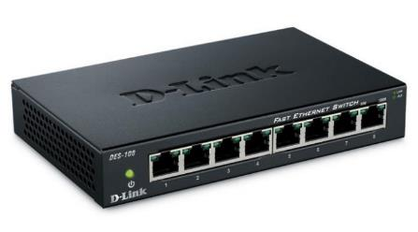
Facultad de Contaduría y Administración
Dispositivos intermedios de red
Switches
Es un bridge mutipuerto de mayor velocidad, por lo que también opera en la Capa de Enlace ya que hace filtrado MAC.
Debido a que es una evolución tecnológica de los bridges, los swtiches cumplen las mismas funciones, pero a una tasa mucho más alta y con menos errores.
Permiten mejorar la seguridad y rendimiento de la red.
Sirven para interconectar redes entre si.
Realizan filtrado según la dirección MAC, esto permite dividir la red en segmentos en los que se pueden realizar distintas funciones, estos segmentos son llamados VLAN's (Virtual Local Area Network).

Slide 26
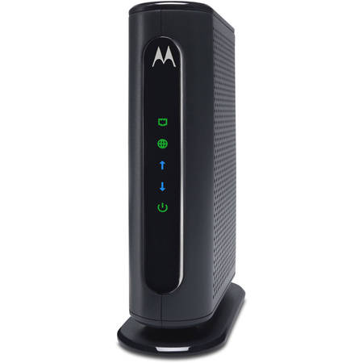
Facultad de Contaduría y Administración
Dispositivos intermedios de red
Modem
Modula o demodula la señal que recibe.
Convierte la señal digital en analógica (para que puede viajar dentro de la red telefónica), y viceversa, de analógica a digital (convierte la señal que le llega desde la red telefónica y así nuestro equipo puede procesarla).
Actúan de puente entre nuestro equipo y la red de telefonía.

Slide 27
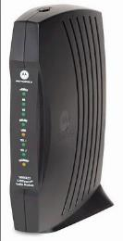
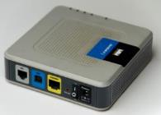
Facultad de Contaduría y Administración
Dispositivos intermedios de red
Modem
  Existen 2 tipos de módem:
  ADLS: La entrada de la señal de internet se realiza por medio de un cable telefónico con conectores RJ11. En México, empresas como Telmex proveen su servicio de Internet a través de esta tecnología.
  Cable-módem: Se utiliza para la señal de TV por cable (Cable coaxial). La entrada de la señal de internet se realiza por medio de una conexión de cable coaxial. De igual manera puede funcionar puente para señal de cable coaxial. En México, empresas como Megacable proveen su servicio de Internet a través de esta tecnología.
Cable-módem
ADSL

Slide 28
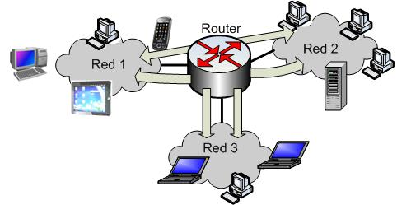
Facultad de Contaduría y Administración
Dispositivos intermedios de red
Ruteadores o encaminadores
Trabajan en la Capa de Red del Modelo OSI.
Interconectan redes enteras.
Realizan direccionamiento IP, es por ello que pueden decidir cuál es el camino más corto al destino.
No propagan mensajes broadcast.
Reciben los paquetes y analizan la información de la capa de red de destino, se busca la dirección en la tabla de ruteo, se encuentra la dirección y se entrega la puerta de salida asignada a dicha red, finalmente la información es puesta en un frame y se manda por la puerta de salida al siguiente salto.

Slide 29
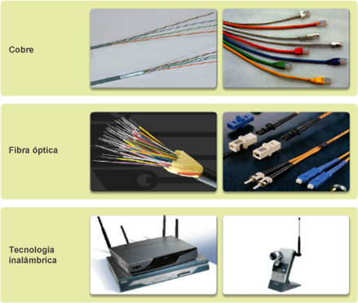
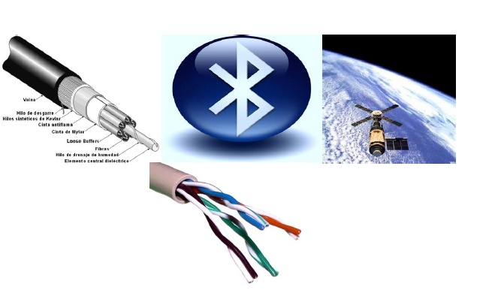
Facultad de Contaduría y Administración
Componentes básicos de la red
Medios de transmisión
  Proporcionar la ruta para la transmisión de datos
  Interconectar dispositivos
  Cobre, fibra óptica, tecnología inalámbrica
Notes:
1.2 – LAN, WAN e Internet
1.2.1 – Componentes de red

Slide 30
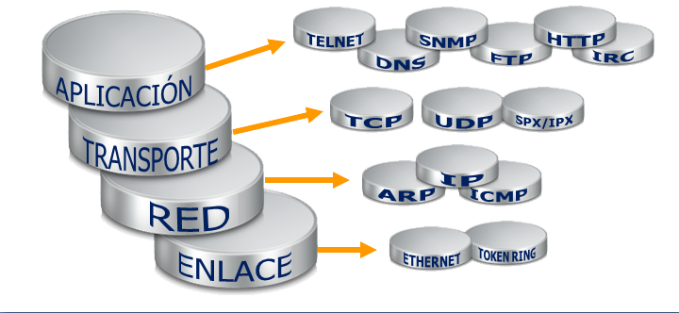
Facultad de Contaduría y Administración
Protocolos de red
Los protocolos de red son las normas que indican el método que se utiliza para enviar y/o recibir datos en una red de computadoras/dispositivos.
De los tipos de protocolos encontramos los siguientes:
Protocolos de transporte:
  TCP (Transmission Control Protocol)
  UDP (User Datagram Protocol)

Slide 31
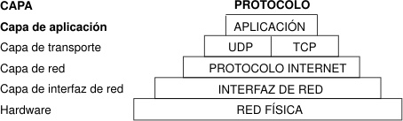
Facultad de Contaduría y Administración
Protocolos de red
Protocolo de red:
  IP (Internet Protocol)
Protocolos de aplicación:
  FTP (File Transfer Protocol)
  HTTP (Hyper Text Transfer Protocol)
  SMTP (Simple Mail Transport Protocol)
  DHCP (Dynamic Host Configuration Protocol)
  DNS (Domain Name Service)

Slide 32
Referencias
Abad Domingo, Alfredo. (2013). Redes locales. McGraw-Hill España. Consultado desde la Biblioteca Digital
CISCO (2017). CCNA Routing & Switching: Intro to Networks 6.0. Recuperado del curso oficial de la Academia Cisco: https://www.netacad.com/group/resources/course-resources
Fermín Pérez, F., & Guerra Guerra, J. (2017). Internet de las Cosas. Perspectiv@S, 10(11), 45-49. Consultado de http://revistas.uigv.edu.pe/index.php/perspectiva/article/view/187
García Aparicio, J.L. (2017). Tendencias actuales de la convergencia de medios en Internet. Consultado de http://publicacionesdidacticas.com/hemeroteca/articulo/081136/articulo-pdf
García-Peñalvo, F. J. (2018) Los orígenes de Internet presentado en Módulo de Ingeniería Informática en el Itinerario Posgraduados “Ciencias Puras” de la Universidad de la Experiencia de la Universidad de Salamanca, Facultad de Educación, Salamanca, 17 de mayo de 2018, 2018. doi: 10.5281/zenodo.1245859
Molina Robles, Francisco José. (2014). Redes locales. RA-MA Editorial. Consultado desde la Biblioteca Digital
Publicaciones Didacticas. Núm. 81 pp. 899 a 903. Recuperado de https://publicacionesdidacticas.com/hemeroteca/articulo/081136/articulo-pdf.
Tanenbaum, Andrew S & Wetherall, David J. (2012). Redes de Computadoras. 5a edición. Editorial Pearson. Consultado desde la Biblioteca Digital.

Slide 33
Obtención de imágenes
http://www.redusers.com/noticias/que-es-una-red-informatica/
http://www.tecnotopia.com.mx/redes/redes.htm
https://www.ecured.cu/Software_de_Red
http://ticsredesinformaticas.blogspot.com/2009/05/introduccion.html
https://www.netacad.com/group/resources/course-resources

